Slide 1
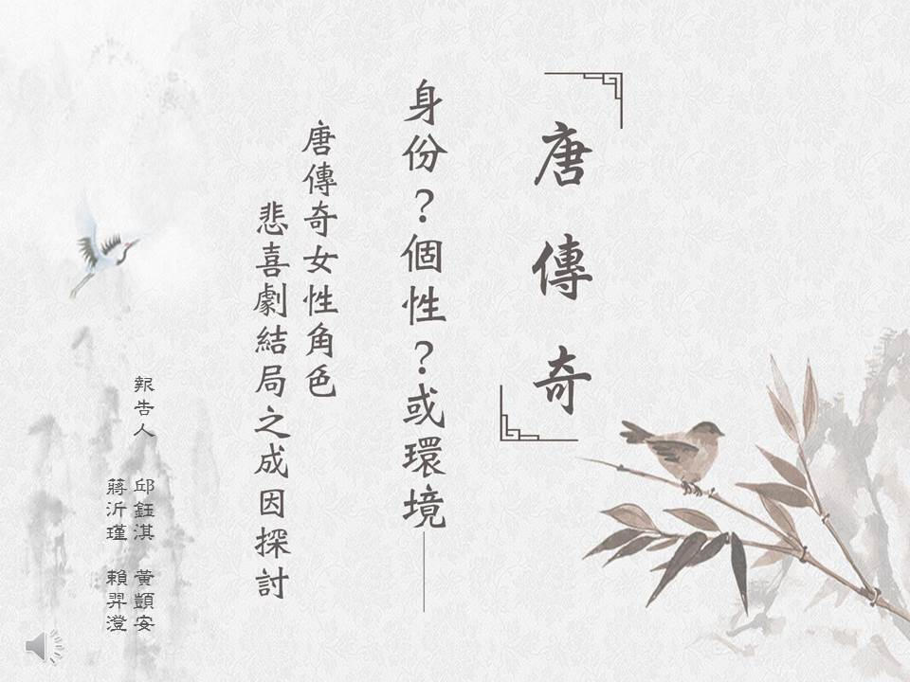

Notes:
鈺淇：

Slide 2
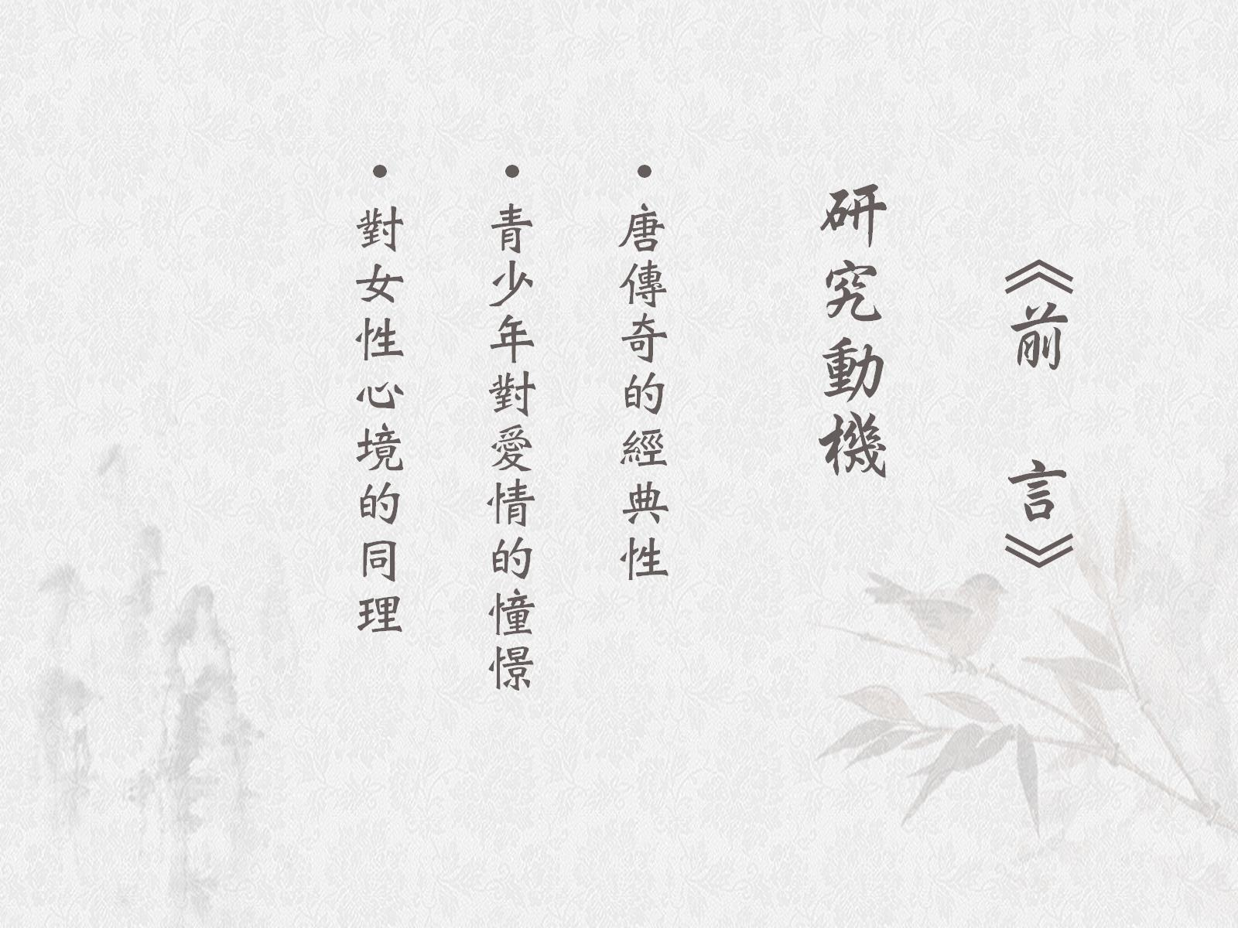
Notes:
鈺淇：唐傳奇具有鮮明的藝術特色，規模嚴整可觀，有吸引力，會認識唐傳奇是因為上國文課時老師介紹小說流變有提到，而處於青少年的我們對於愛情也有些憧憬，想了解更多愛情故事。

Slide 3
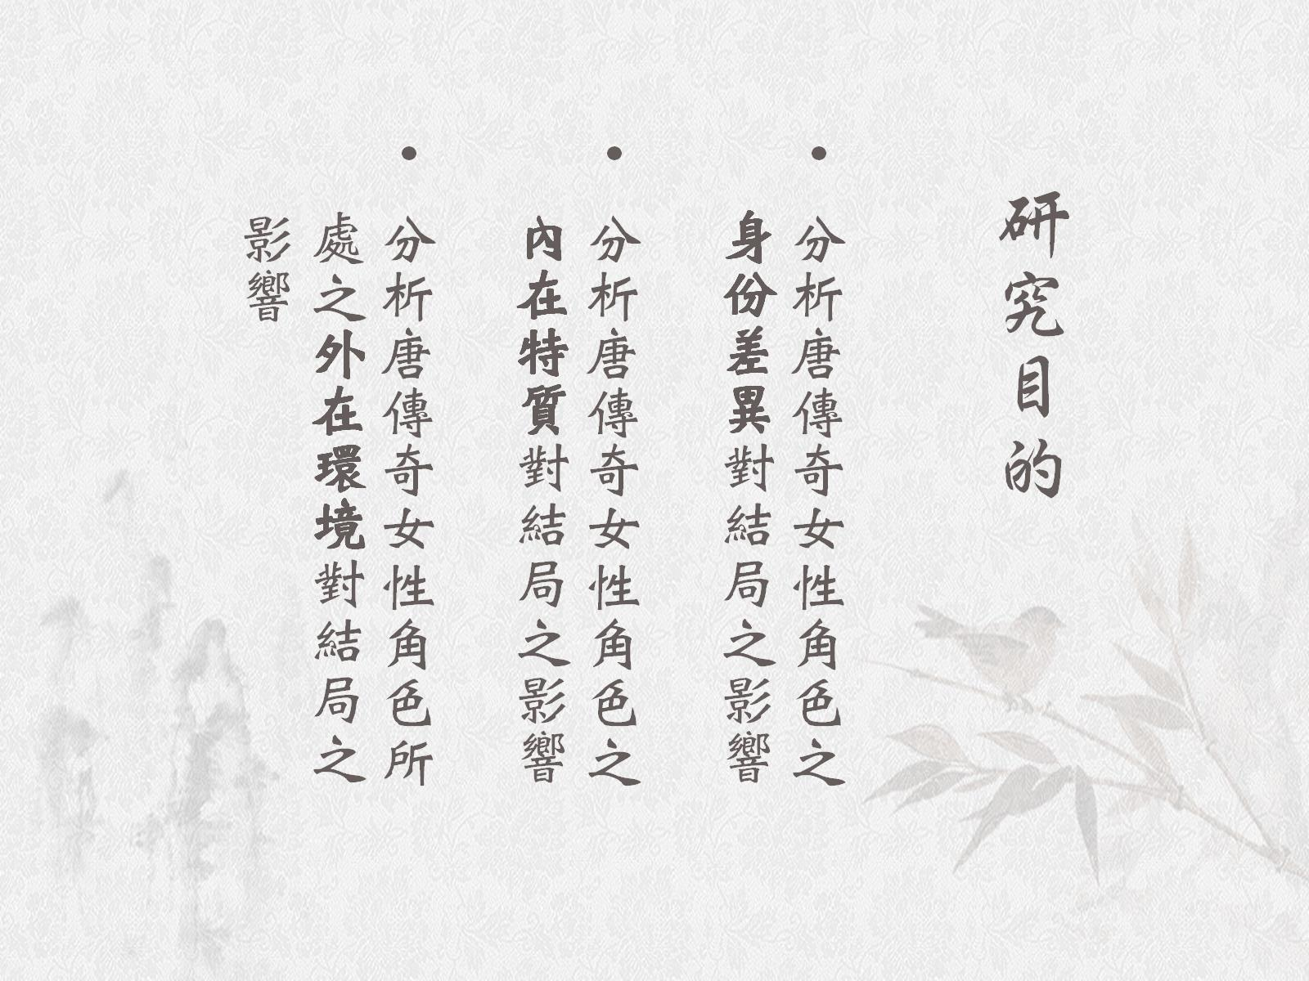
Notes:
羿澄：我們的研究目的是分析唐傳奇女性角色之身分差異、內在特質與外在環境對結局之影響。

Slide 4
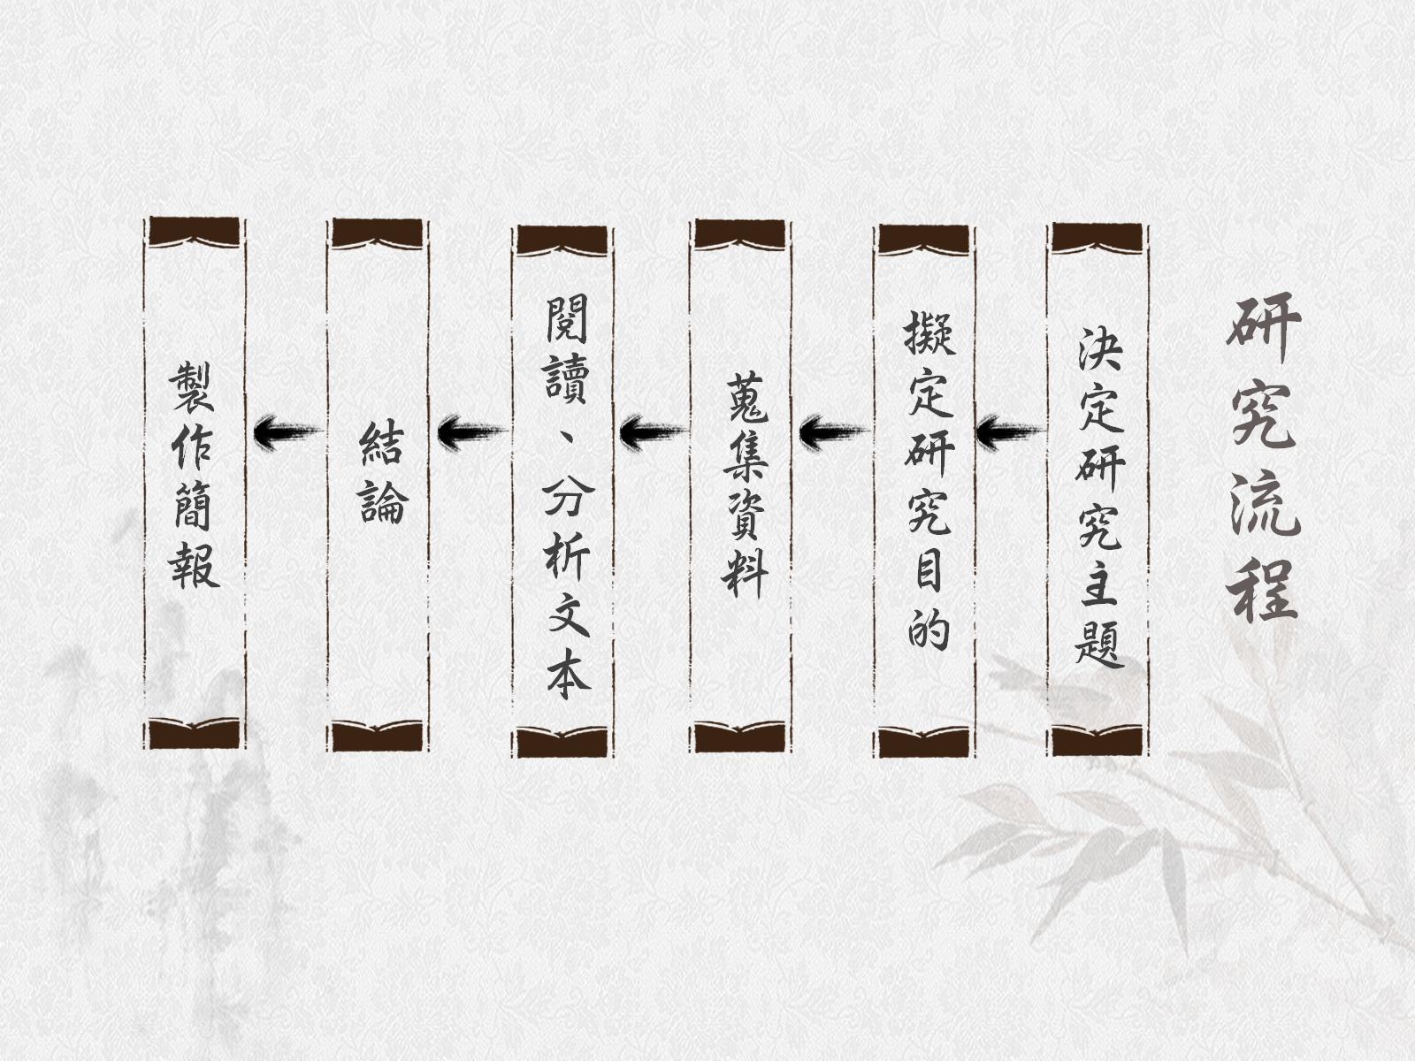
Notes:
沂瑾：以上是我們的研究流程圖，本次研究採用文本分析法。

Slide 5
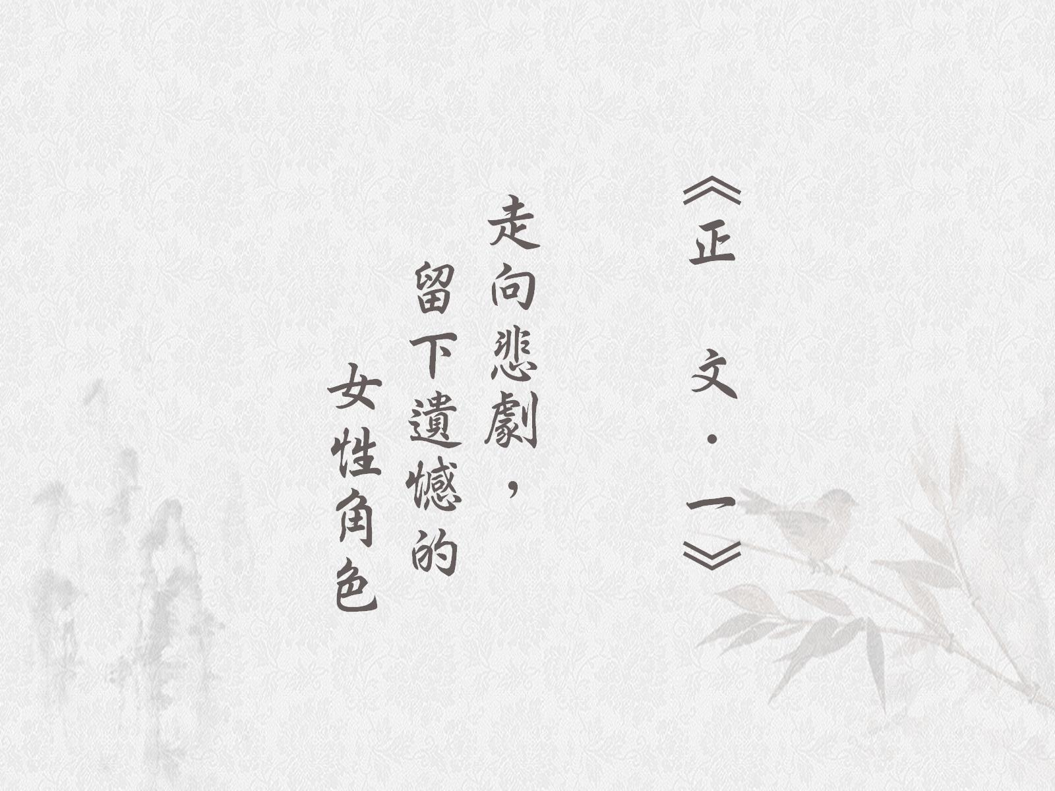
Notes:
羿澄：接下來我們要分析走向悲劇的女性角色:

Slide 6
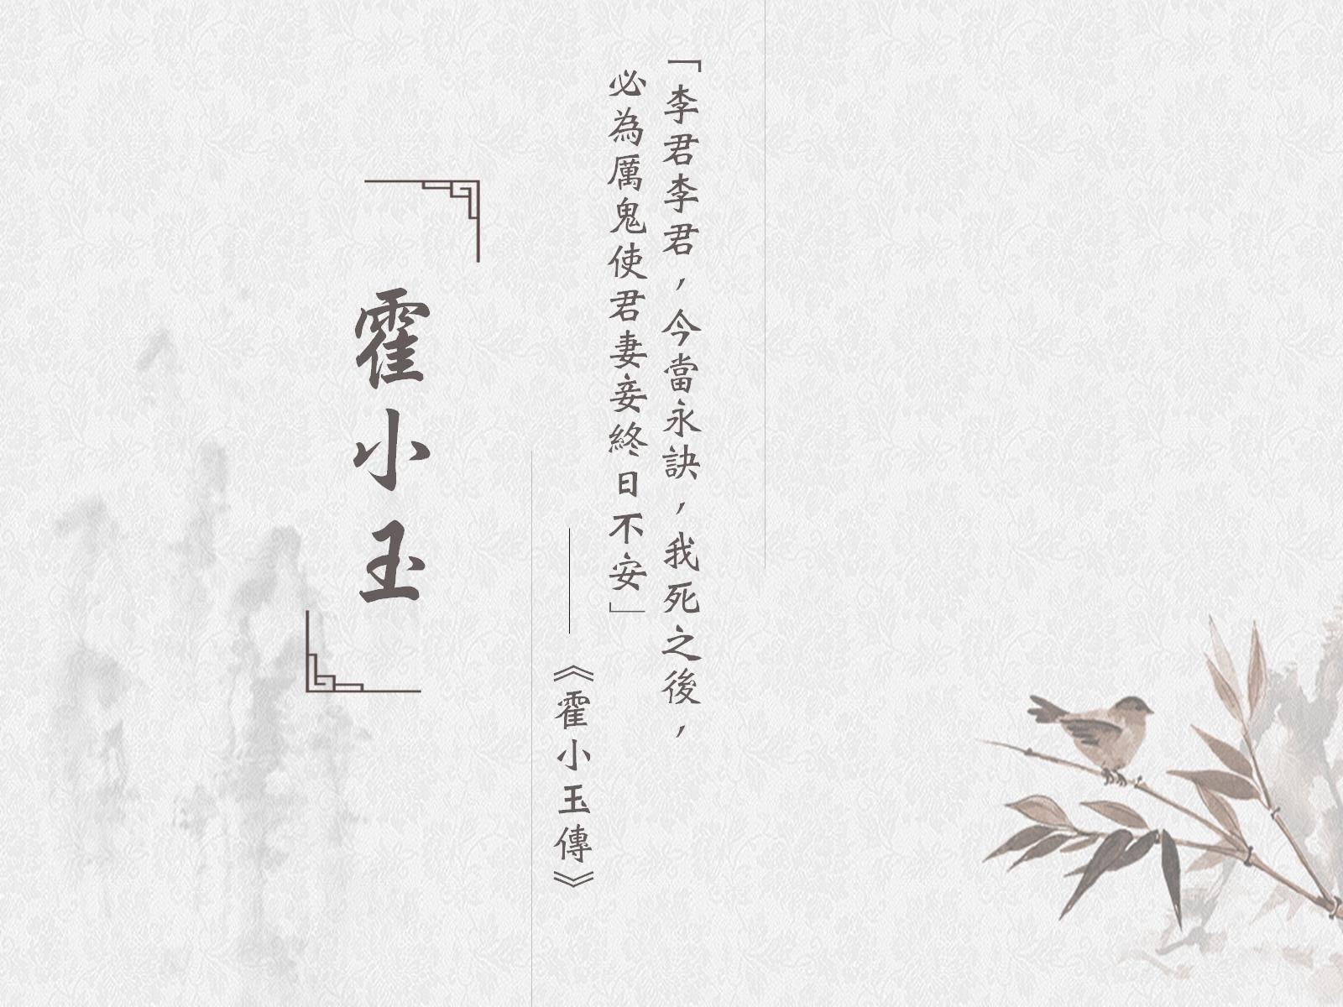
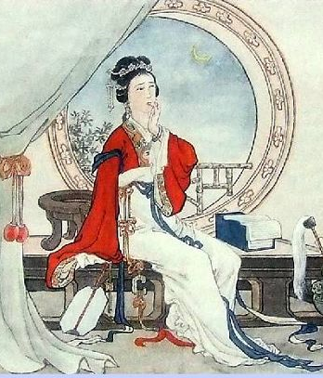
Notes:
羿澄： 首先登場的是被書生李益拋棄的妓女霍小玉。分析霍小玉走向悲劇原因，大致有下列幾點：

Slide 7

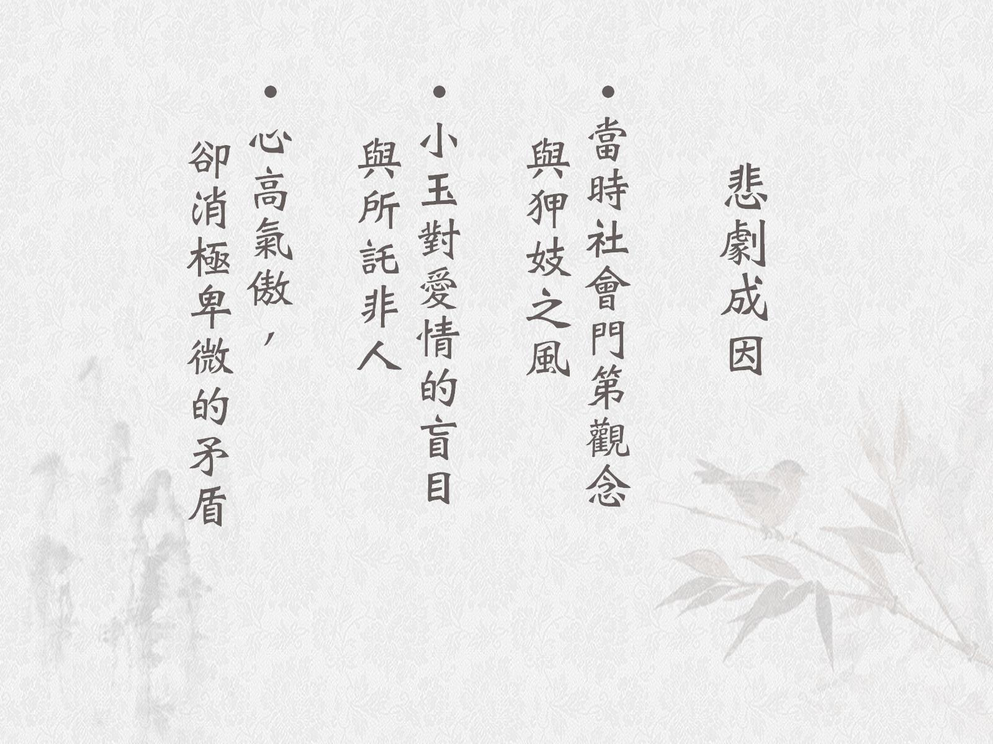
Notes:
羿澄：1.當時讀書人為了有更順利的仕途，必須娶門第清高的女子，所以小玉和李益的愛情終究是暫時的。
2.小玉因被李益的才華吸引，忽視他的缺點，而盲目地追求李益，以致所託非人。
3.小玉急著掙脫妓女的身分而衝動追求。但是當李益過期不歸時，小玉卻什麼都沒有做。
總而言之，小玉就是茫茫大海中抓錯浮木的溺水者。

Slide 8
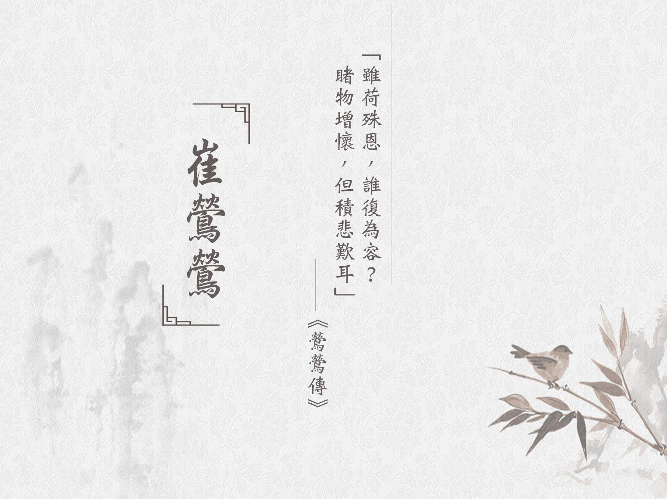

Notes:
鈺淇：第二個登場的是被張生始亂終棄，最後各自嫁娶的崔鶯鶯，以下是我們對鶯鶯的成因分析:

Slide 9
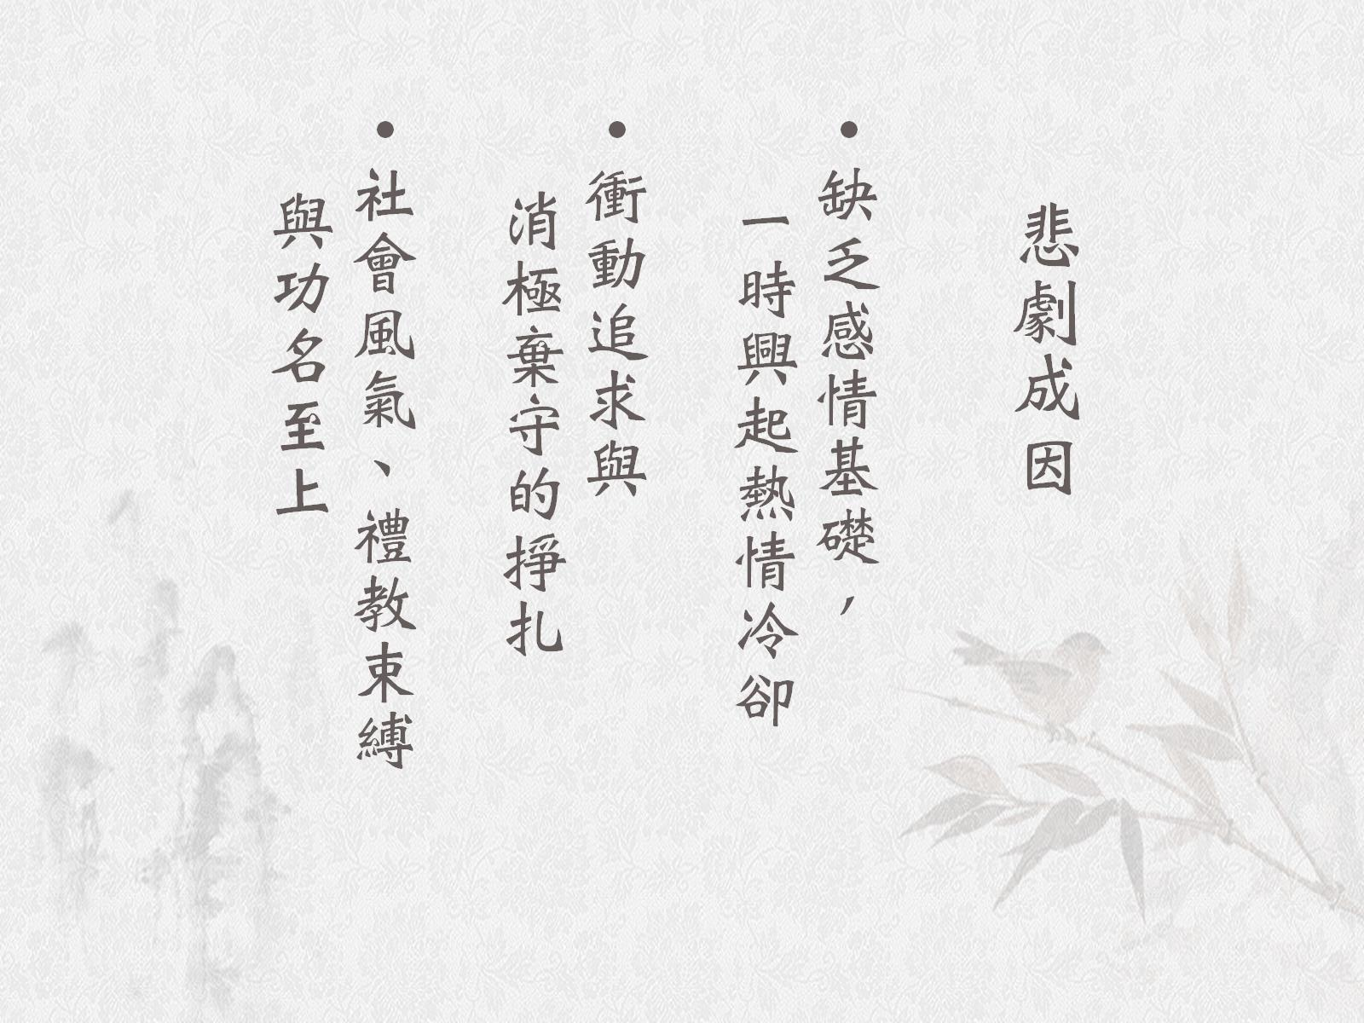

Notes:
鈺淇：1.鶯鶯和張生認識不到幾天便有了肌膚之親，最後卻遭嫌棄。證明兩人缺乏感情基礎，只是一時熱情。
2.:鶯鶯對這位了解不深的男生付出了信任，可當愛情出現消退的跡象時，鶯鶯呈現了消極棄守的低姿態，鶯鶯也不再挽留這段感情。
3.在張生落榜時，將鶯鶯與妲己、褒姒相比，可見當時的社會風氣對女性的不公平。

Slide 10
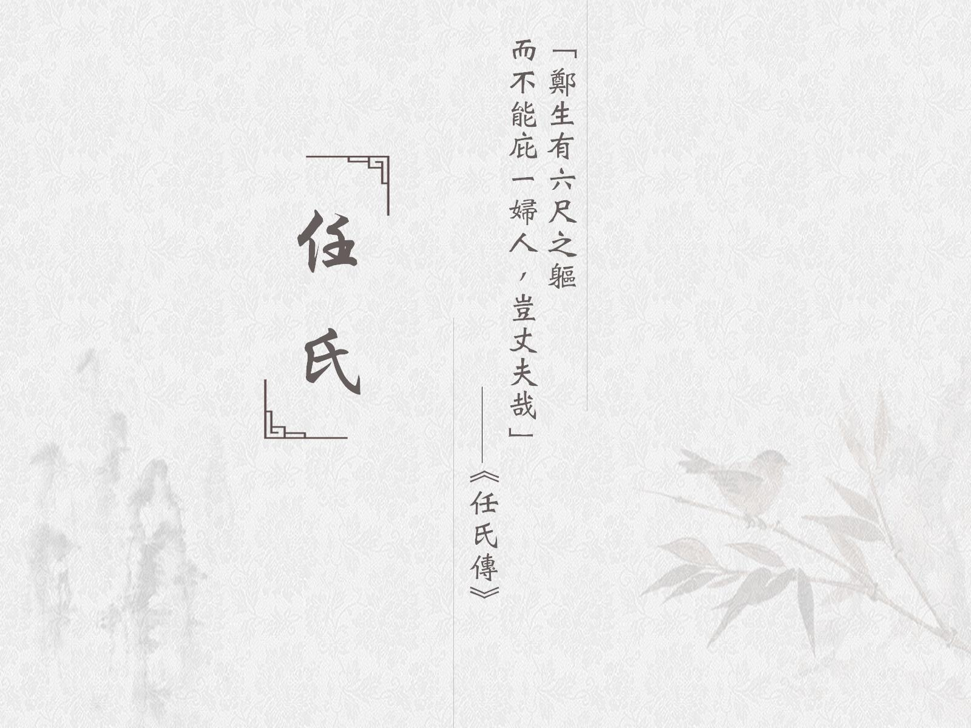
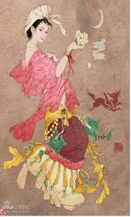
Notes:
羿澄：最後一位悲劇女主角是狐妖任氏。她變成美麗女子，與凡人鄭六相戀，最後卻死於野狗的獵殺。
她擁有許多優點。為何還是走向了悲劇？我們認為原因可能有：

Slide 11
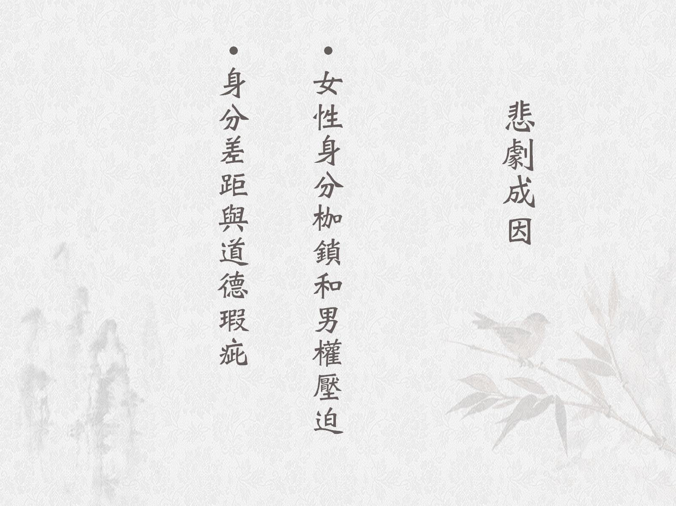

Notes:
羿澄：1.雖然任氏的才能高於鄭六，但因為男權至上的壓迫與鄭六的不體諒，造就了任氏的死。
2.人與妖的異種戀情，經常因身份差劇而以悲劇收場。且任氏其實用了很多不道德的手段維護自己的利益，因此作者將任氏賜死，也算是作者顧慮到教 化意義，給社會的交代。

Slide 12
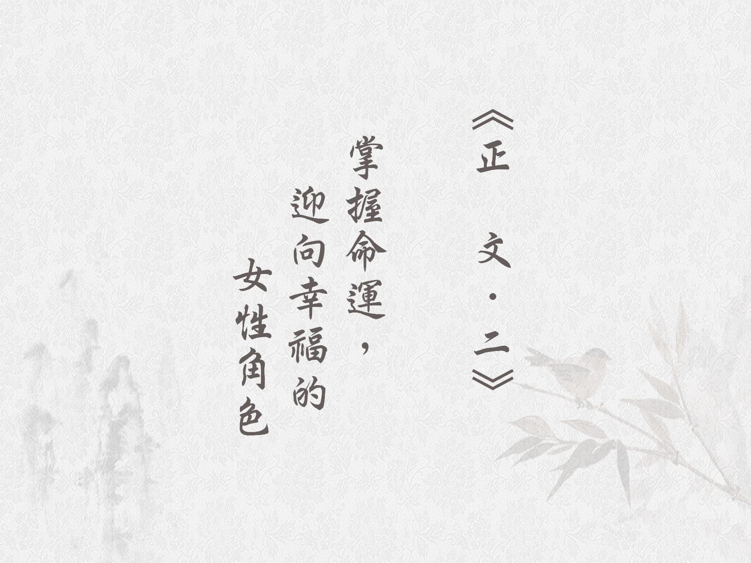
Notes:
顗安：接下來是迎向幸福的女性角色，

Slide 13
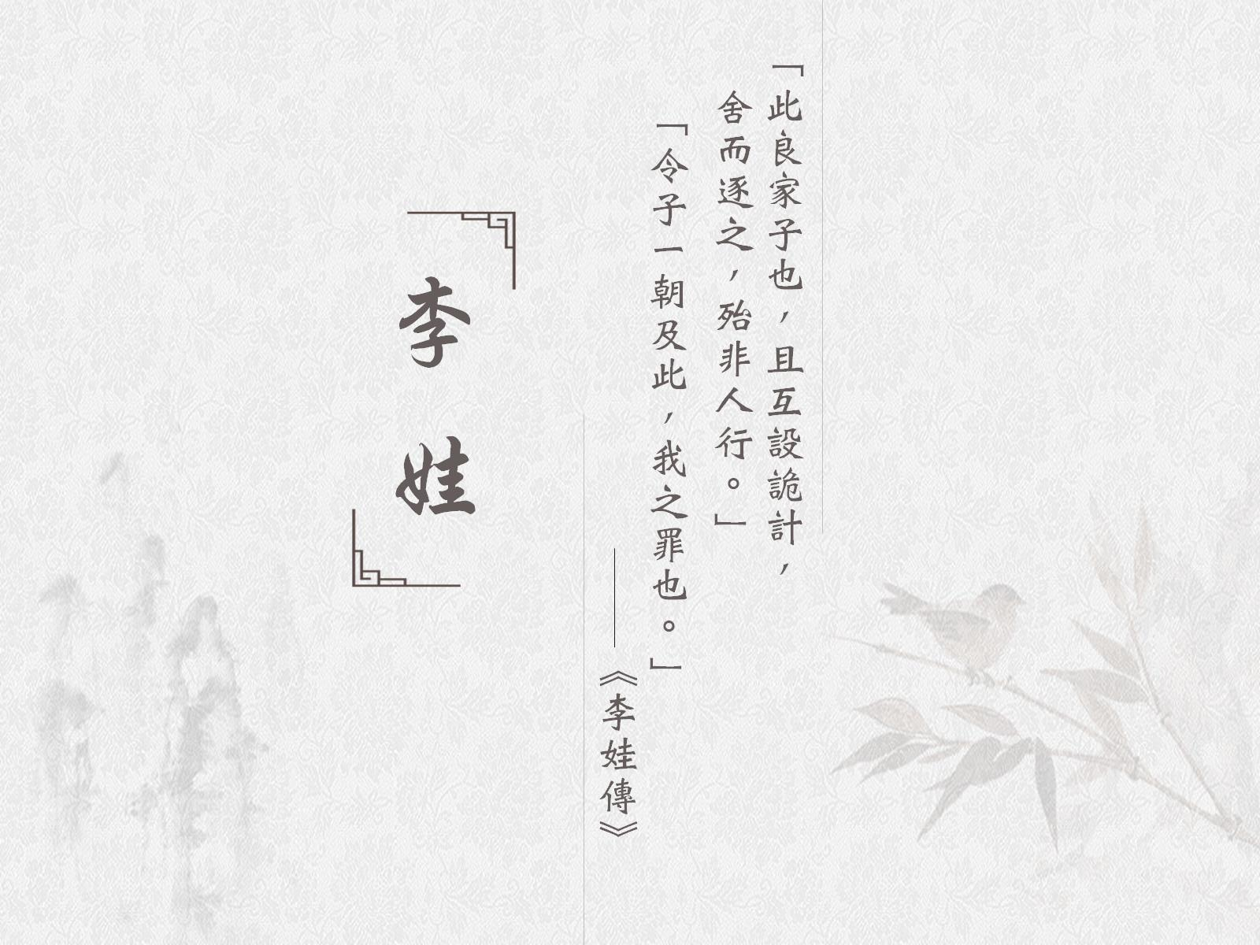
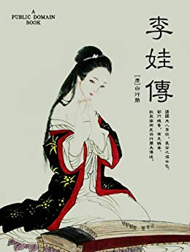
Notes:
顗安：第一位是李娃，她勇於對抗妓女的身份輔佐情人考中科舉，最後被封為汧國夫人

Slide 14

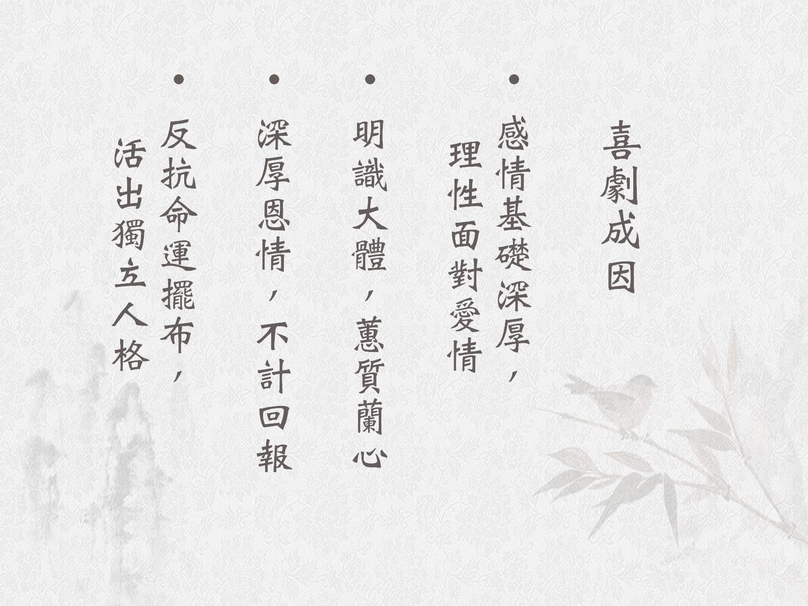
Notes:
顗安：我們認為李娃有幾項特質
首先是感情基礎與理性面對。她看清楚鄭生的本質，且已確定心意後，才開始追求愛情。
接著，她明識大體，面對躍躍欲試想考科舉的鄭生，李娃卻看出他的能力不足，勸他明年再考試。
第三是她對鄭生有著深厚恩情，協助他考上科舉，卻不邀功也不計回報
最後是反抗命運擺布，活出獨立人格
鄭生遭遇不幸後，李娃反抗了老鴇，照顧落魄不堪的鄭生，且不以愛情為人生的唯一，知道自己的身分會影響他，選擇忍痛退出，但卻因此贏得了尊敬。

Slide 15
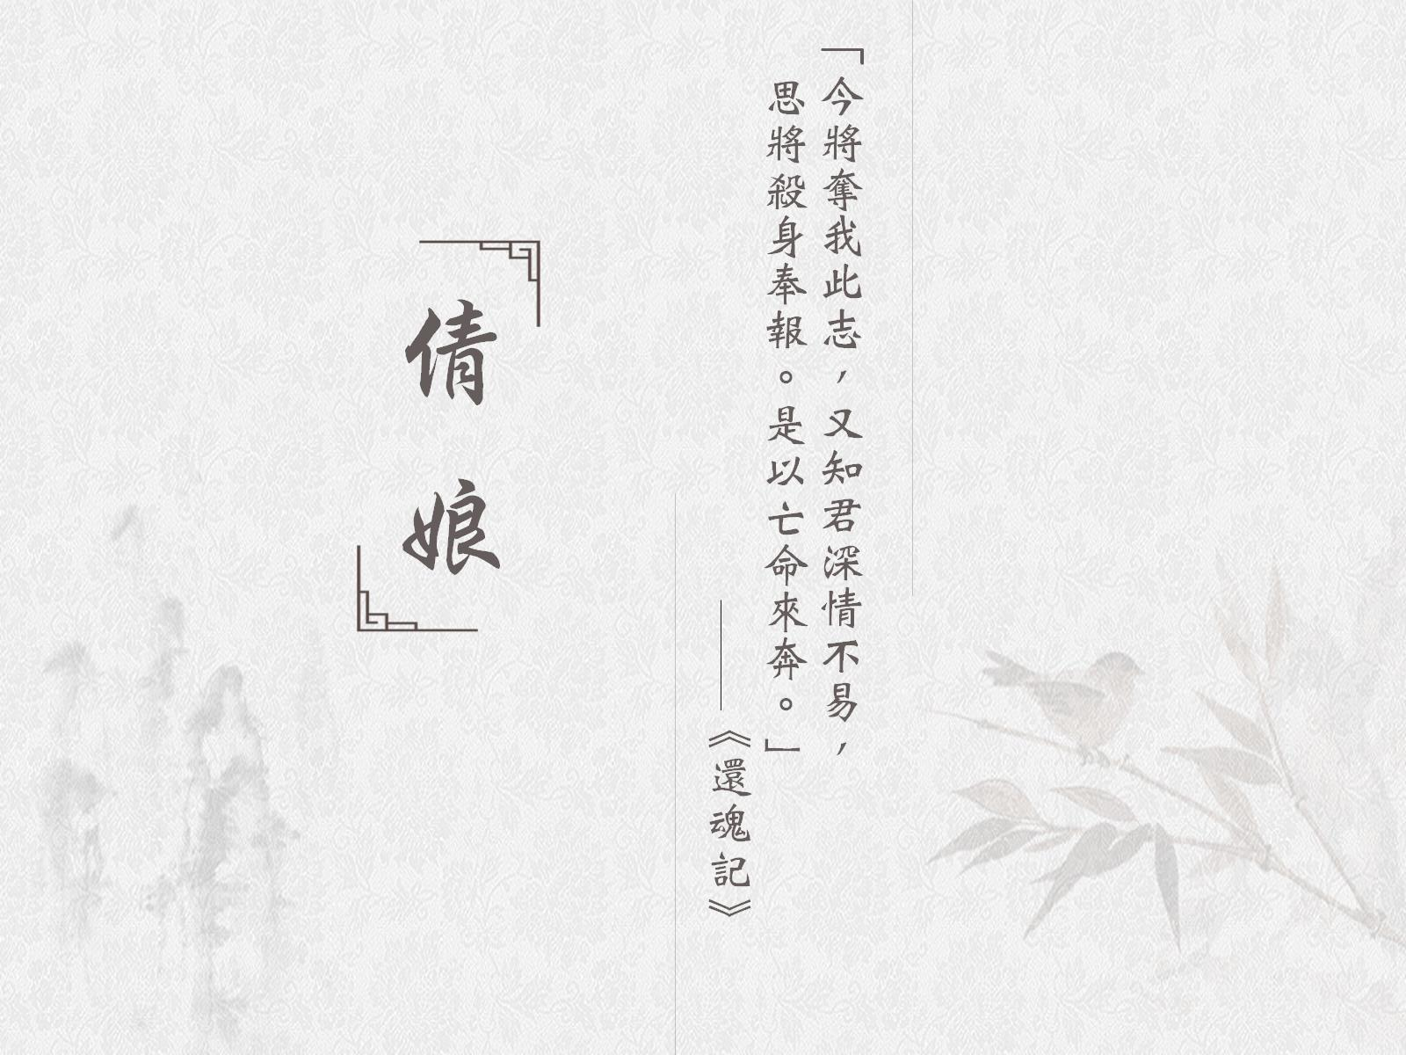
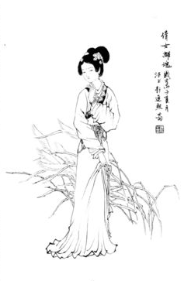
Notes:
鈺淇：再來登場的是倩娘，她不惜靈魂出竅與青梅竹馬私奔，也不願屈服沒有愛情的婚約。以下是我們對於倩娘的成因分析:

Slide 16
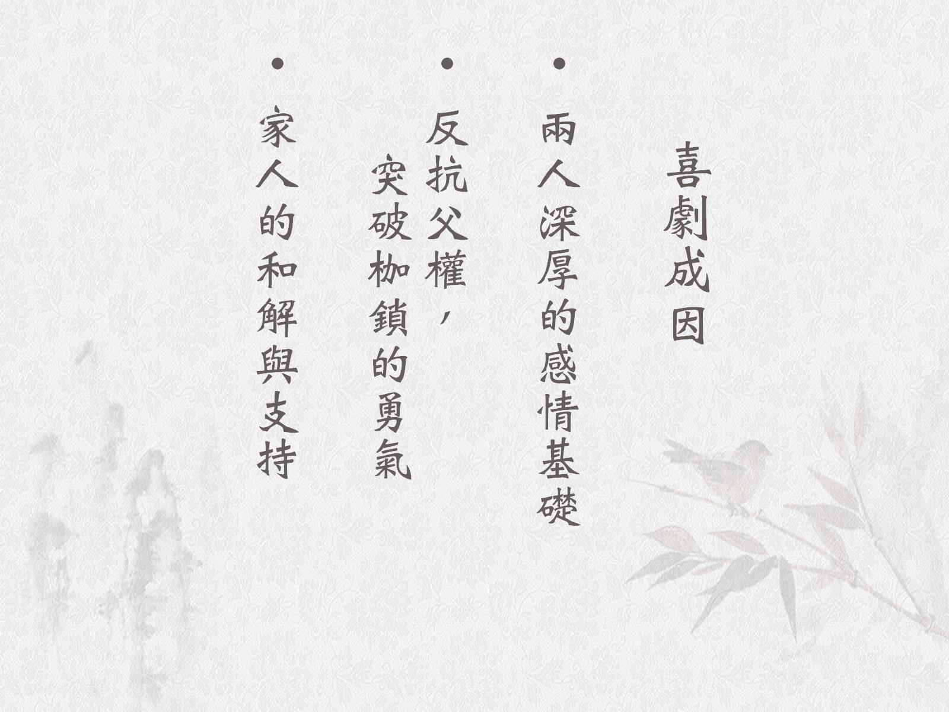

Notes:
鈺淇：1.倩娘和王宙為青梅竹馬，兩人兩情相悅，兩人常常互相思念。
2.倩娘父親無視倩娘的意願，執意將倩娘嫁給同事，可倩娘沒有遵從父親，反而和王宙私奔，倩娘願意突破枷鎖，是成功的關鍵原因。
3.在倩娘重病不起時，父親將父愛轉為對倩娘的支持，倩娘也和王宙表示自己想家，可知倩娘一家感情好，使阻力變成助力。

Slide 17
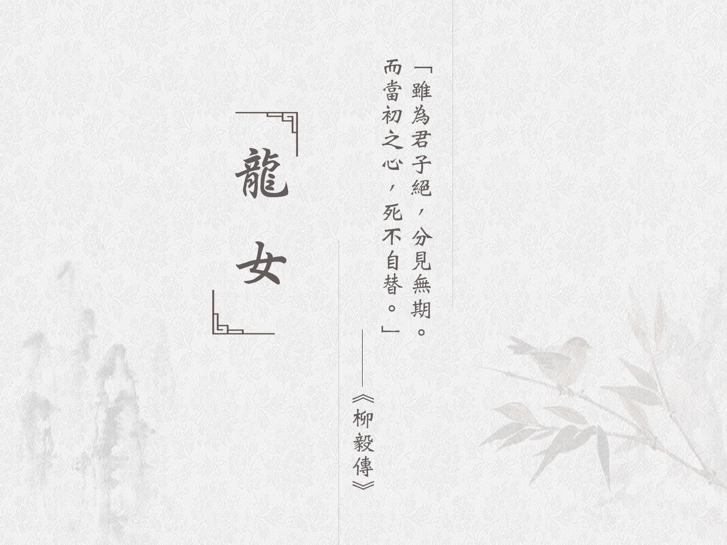
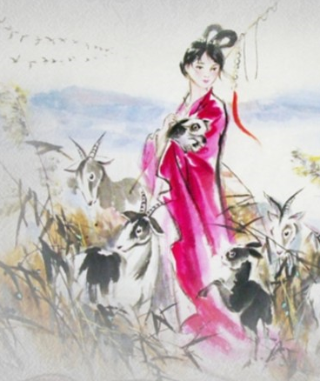
Notes:
顗安：下一個出場的是柳毅傳中的龍女。她受到書生柳毅的幫助而脫離不幸婚姻，最後成功嫁給柳毅。

Slide 18
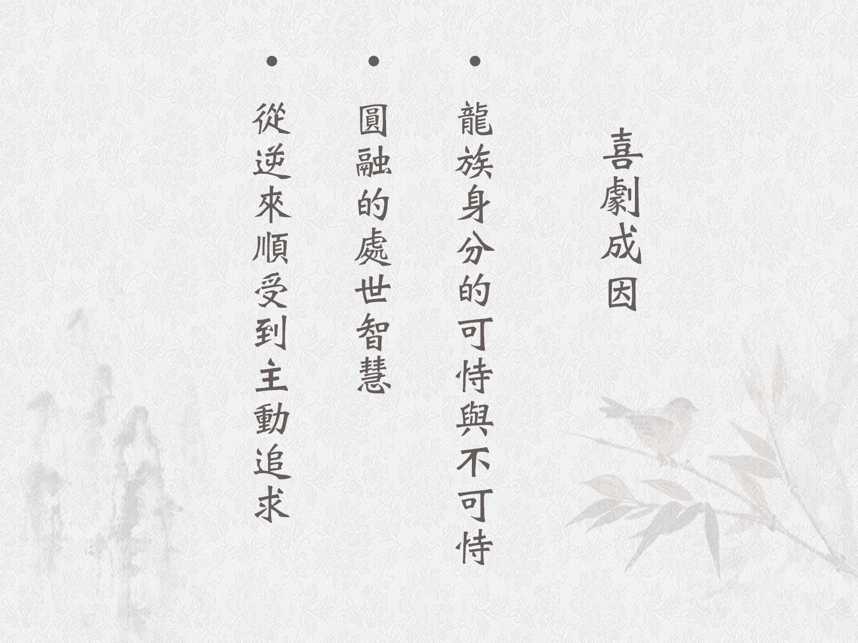

Notes:
顗安：1.龍族身分雖然尊貴，但在龍女遭受夫家虐待後，卻未給予依靠，只靠自己的力量就突破困境。
2.龍女不靠身分強迫，反而運用巧妙的方式接近柳毅，這正是龍女圓融的處事智慧。
3.龍女一開始逆來順受遭受夫家欺負，最後則不顧父母而為自己發聲，主動追求幫助過自己的柳毅，從中徹底改變性格。

Slide 19
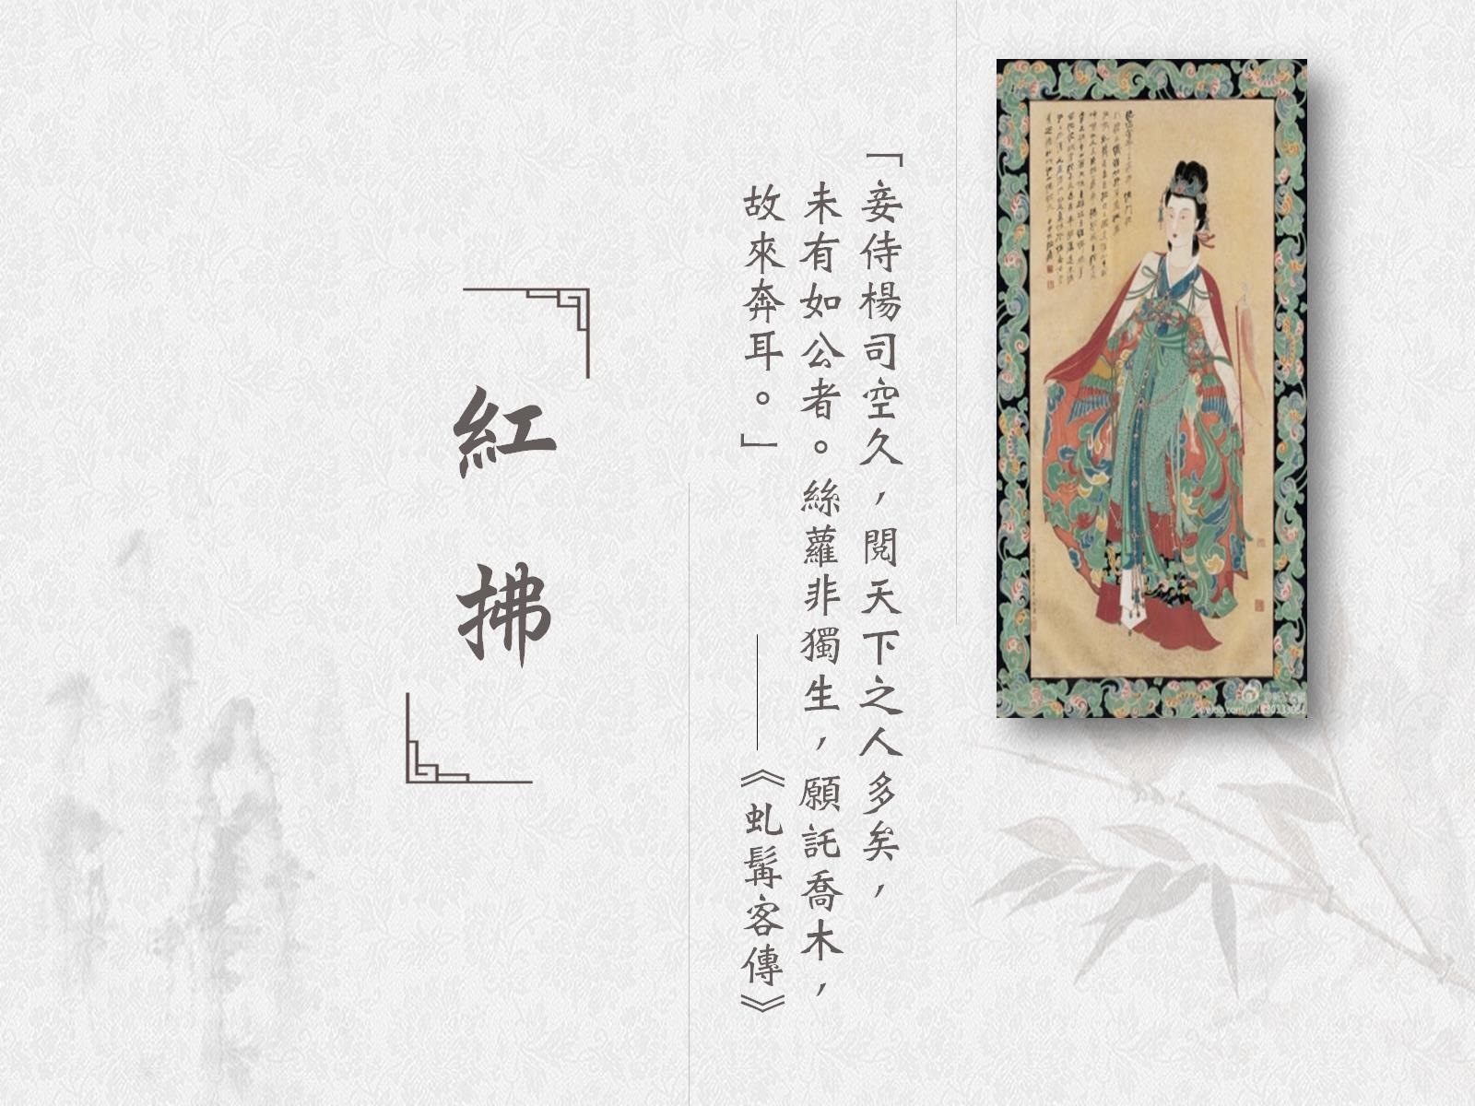
Notes:
沂瑾：下一位得到幸福的女主角是虯髯客傳中的紅拂，她最著名的，就是勇於追求李靖的「夜奔」橋段。

Slide 20
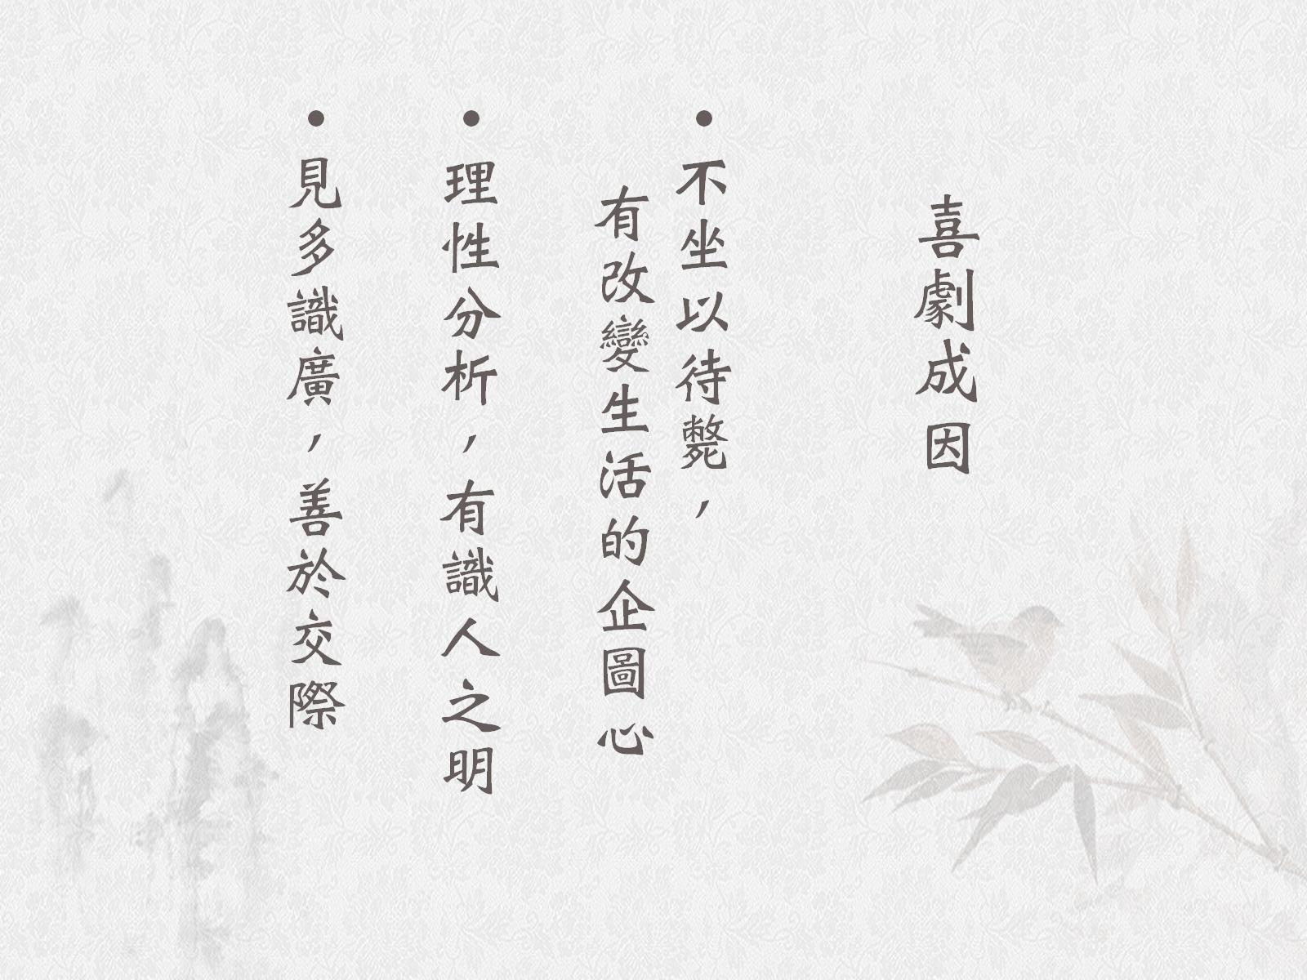

Notes:
沂瑾：我們認為紅拂成功的原因是有想改變生活的想法、有識人之明和見多識廣，善交際。
自紅拂在楊素府中見到李靖不凡的氣質下定決心跟隨他後，就在當晚私下拜訪，顯現出紅拂改變生活的渴望與行動力。紅拂藉著李靖，從身份卑微的舞妓搖身一變成為豪門的當家主婦。所以，與其說紅拂追求的是愛情，不如說她追求的是社會地位的轉變。而紅樓夢中的林黛玉也讚「美人巨眼識窮途」。

Slide 21
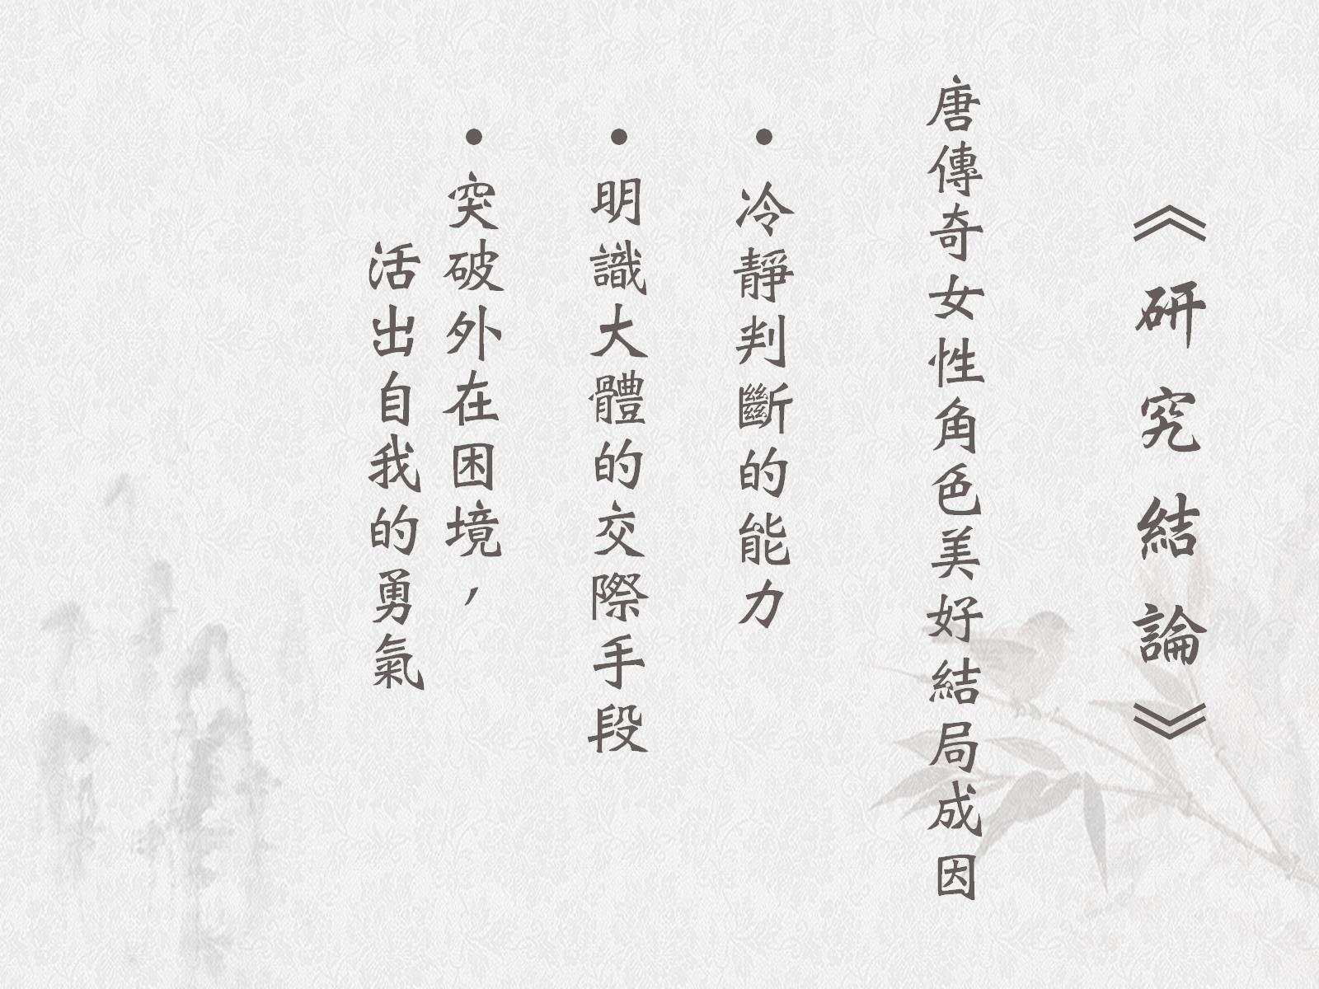
Notes:
羿澄：本次研究發現，唐傳奇的喜劇女主角，多半能夠冷靜判斷、明識大體且擁有活出自我的獨立人格。

Slide 22
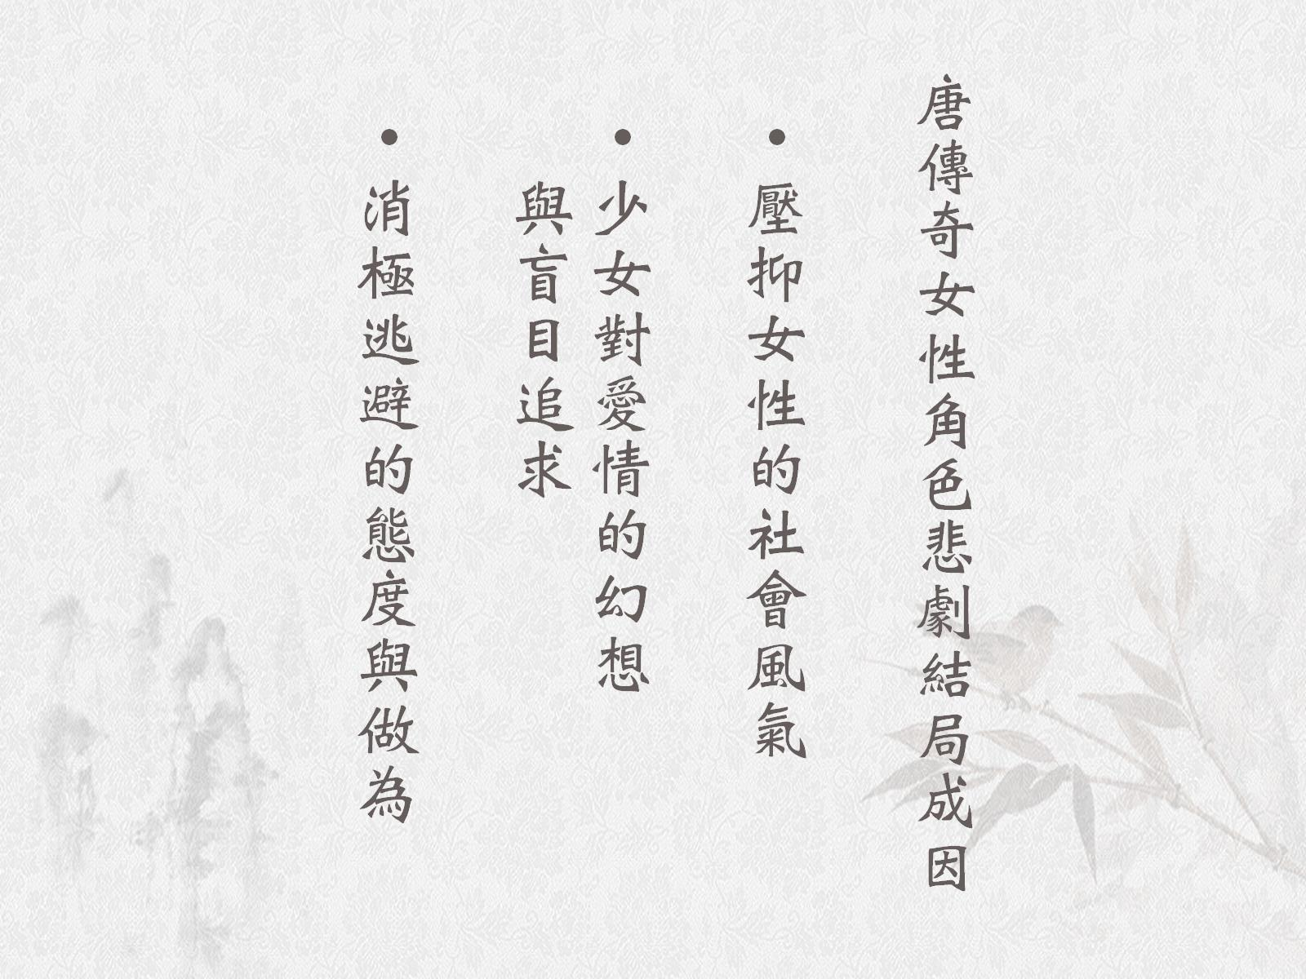

Slide 23
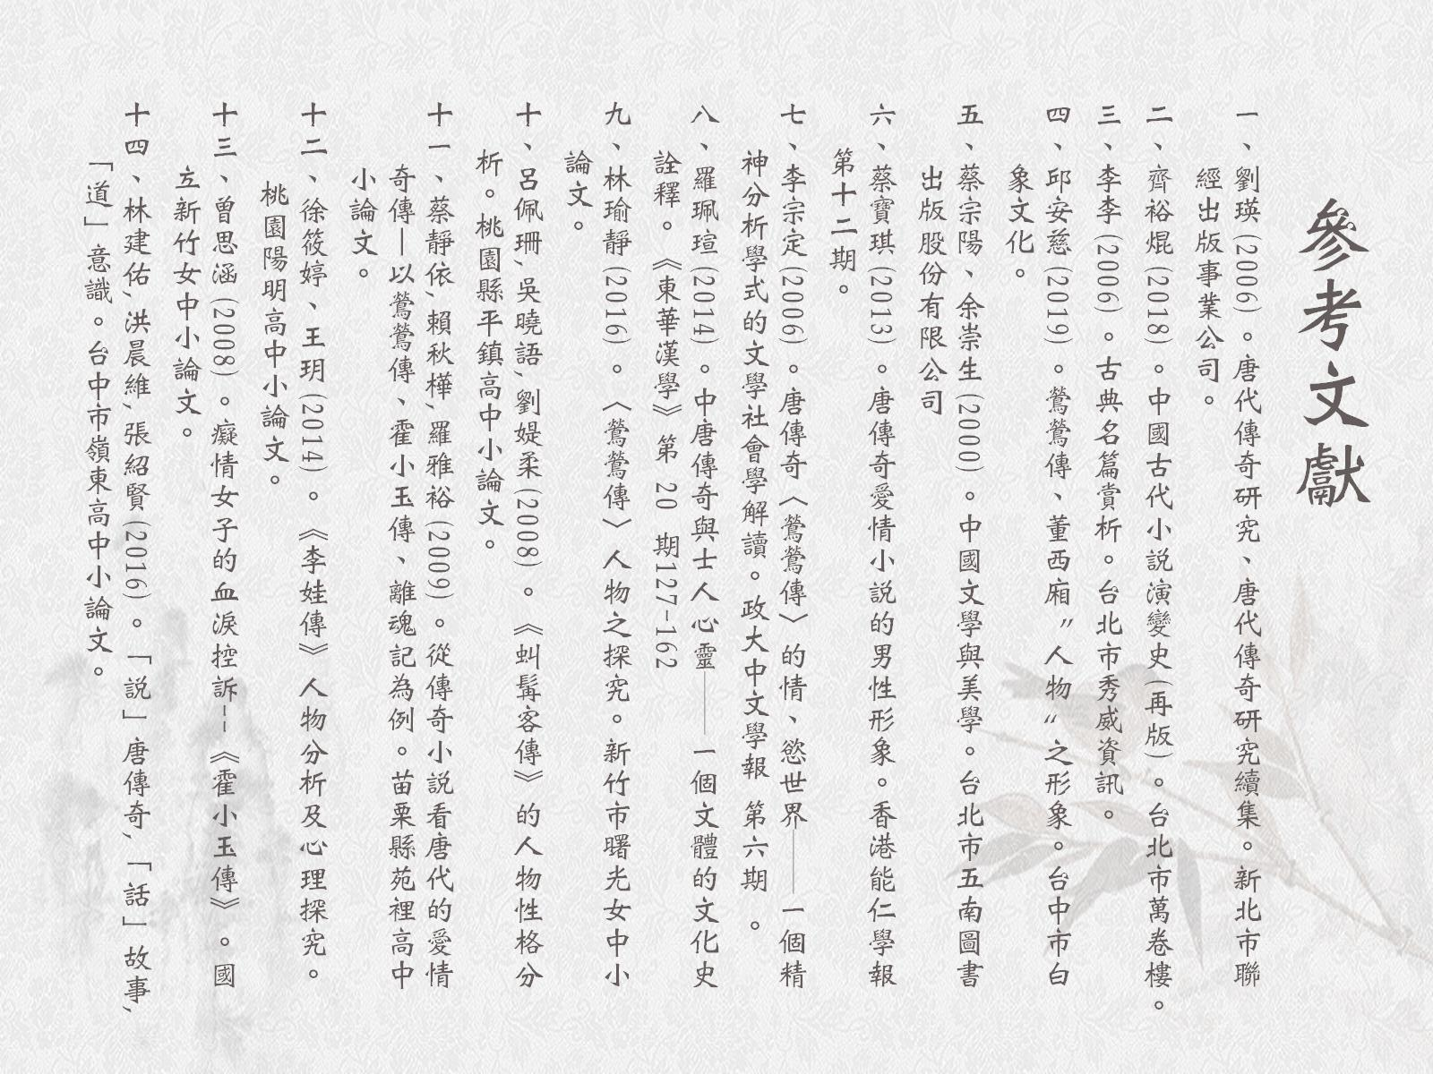

Slide 24
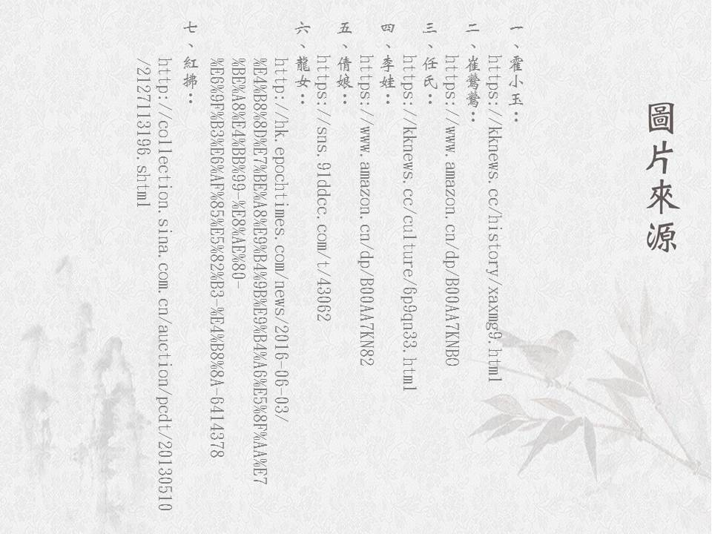

Slide 25
